Slide 2
Проект:
Воронежская региональная Лига интеллектуальных игр «Р.И.С.К.»
(Разум Интуиция Скорость Команда)
Автор проекта:
Красов Антон

Slide 3
Актуальность проекта
Система исторического образования является мощным фактором, влияющим на форми­рование патриотизма у современной молодёжи. Сегодня, базовых исторических знаний и досуговых мероприятий по изучению истории России недостаточно. Проведение интеллектуально-развлекательной игры «Риск» не только повысит интерес воронежской молодежи к изучению истории своего государства, но и поможет развить лидерские навыки, интуицию, работу в команде.

Slide 4
Цель проекта:
Повышение уровня знаний Отечественной истории, расширение мировоззренческого кругозора, формирование активной гражданской позиции и национального исторического сознания у молодого поколения.

Slide 5
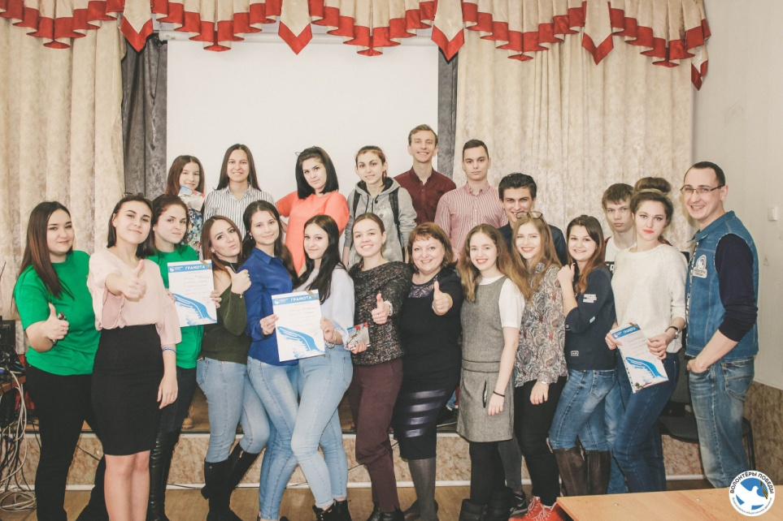
Целевая группа:
Молодежь в возрасте 18-25 лет – студенты образовательных организаций высшего и среднего профессионального образования Воронежской области.
К участию будет приглашено 30 команд от 7 до 10 человек.

Slide 6
Ожидаемые результаты:
Количественные показатели
О проведении лиги интеллектуальной игры узнало не менее 6 тысяч человек.
Участие в мероприятии приняло около 500 молодых людей.
На базе образовательных организаций было открыто 5 центров гражданско-патриотического воспитания ВОД «Волонтеры Победы».
Широко освещена деятельности Воронежского регионального отделения ВОД «Волонтеры Победы»
Качественные показатели:
Популяризация работы волонтерского движения в Воронежской области.
Популяризация культурно-содержательного, интеллектуально-обогащенного досуга молодежи Воронежской области.
Повышение уровня знаний и интереса к изучению истории России и Воронежской области в годы Великой Отечественной
Привлечение внимания молодежи к проблеме сохранения историко-культурного наследия и искажения исторических фактов.

Slide 7
Ресурсное обеспечение деятельности по проекту:
Партнер:
ГБУ ВО «Областной молодежный центр»
Региональное отделение
ВОД «Волонтеры Победы»
25 человек
Пресс-служба Регионального отделения
Группа соц.сети «Вконтакте» 1986 человек

Slide 8
Распространение информации о деятельности по проекту и его результатах:
В группах социальной сети «Вконтакте»:
«Волонтеры Победы. Воронежская область»
«Добровольческое движение Воронежской области»

Slide 9
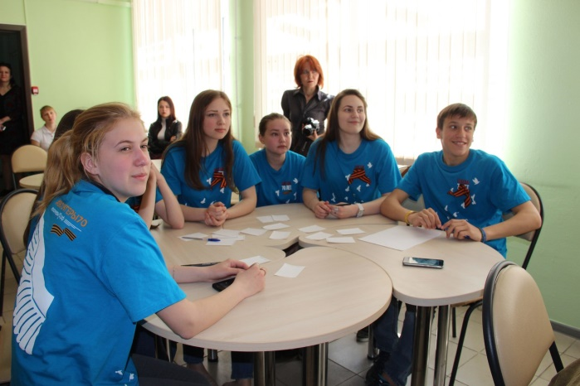
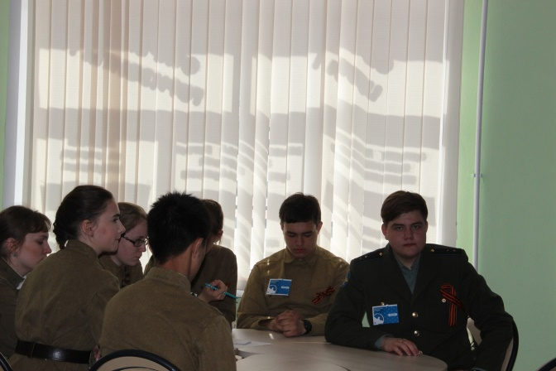
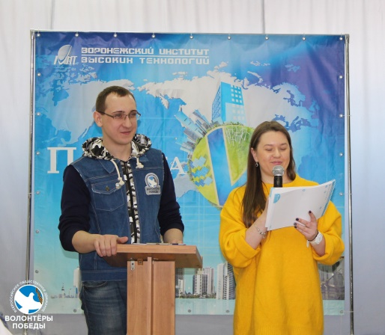
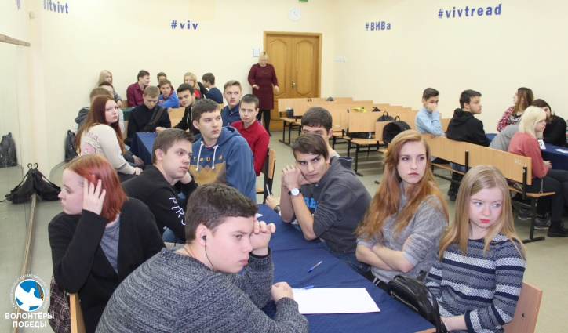
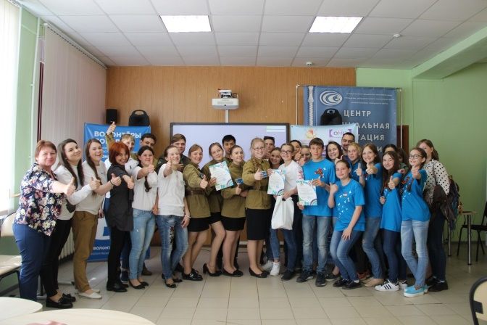
Фотоотчёт о проведенных играх «Р.И.С.К.:

